Slide 1
EL PROCESO DE COMPILACIÓN
Lenguaje de Programación Estructurado

Slide 2
Hola Mundo
#include <iostream>
#include <cmath>
using namespace std;
int main()
{
cout << "Hola" << endl;
cout << "Soy un programa en C++" << endl;
int a = 3;
int b = 4;
int h = sqrt(a * a + b * b);
cout << h << endl;
return 0;
}
/*
iostream es una libreria estandar para funciones de entrada y salida (input / output)
cmath es una libreria estandar para funciones matematicas (raiz, logaritmo, exponenciacion, etc)
‘using namespace std’ indica que utilizaremos librerias estandares de C++ tales como iostream o cmath
‘int main()’ es la Funcion Principal del programa, y debe retornar el valor 0 o un codigo de error
a y b variables enteras
sqrt es una funcion definida en <cmath> que calcula la raiz cuadrada de un numero
Finalmente el programa retorna 0 (exito)
*/

Slide 3
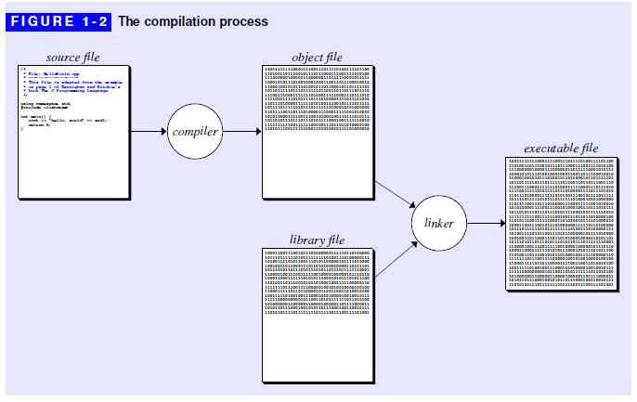
El proceso de compilación
Cuando escribimos un programa en C++, creamos un archivo que contiene el texto o código fuente del programa.
Para ejecutar nuestro programa, debemos crear un archivo ejecutable:
Paso 1: Invocar a un programa compilador que convierta el código fuente en código objeto o código de máquina.
Paso 2: Invocar a un programa linker que combinara nuestro código objeto con código objeto de las dependencias o bibliotecas usadas en el programa.
Programming Abstractions in C++, p.6

Slide 4
VARIABLES, expresiones Y TIPOS DE DATOS
Lenguaje de Programación Estructurado

Slide 5
Variables
En programación, una variable es un espacio de memoria donde podemos almacenar valores.
En C++ las variables deben declararse antes de ser utilizadas.
Al declarar una variable, debemos indicar un nombre de variable, un tipo de dato asociado, y opcionalmente un valor.
int a = 3;
double PI = 3.1415926535;
char ch;
3
4 bytes
3.1415926535
8 bytes
valor
1 byte
nombre
tipo de dato

Slide 6
Tipos de datos
Un tipo de dato define qué valores podrán ser almacenados en cada variable y cómo estarán estos valores representados en memoria.
Cada tipo de dato ocupa un determinado número de bytes en memoria.
Familia | Tipos de datos
Enteros | short, int, long long
Reales | float, double, long double
Lógicos | bool
Caracteres | char

Slide 7
Declaración de variables
Al declarar una variable, debemos indicar un nombre de variable, un tipo de dato asociado, y opcionalmente un valor.
 | Pseudocódigo | C++
Declaración | Entero: n | int n;
 | Real: a, b | double a, b;
Declaración con asignación | Entero: n ← 10 | int n = 10;
 | Real: a ← 3.0, b ← 4.0 | double a = 3.0, b = 4.0;
Declaración y asignación | Entero: n n ← 3 | int n; n = 3;
 | Real: a, b a ← 3 b ← 4 | double a, b; a = 3; b = 4;

Slide 8
Tipos de datos enteros
Tipo de Entero | # de bits (*) | Declaración | Uso | Mínimo | Máximo
short | 16 bits (2 bytes) | short a; short a = 4; | a = a + a; a = 2 * a; | -2¹⁵ | 2¹⁵ – 1
unsigned short | 16 bits (2 bytes) | unsigned short a; unsigned short a = 4; | a = -1 * a; a = -a; | 0 | 2¹⁶ - 1
int | 32 bits (4 bytes) | int a; | a = a + 1; a++; | -2³¹ | 2³¹ - 1
unsigned int | 32 bits (4 bytes) | unsigned int a; | a = a + 4; a += 4; | 0 | 2³² - 1
long long | 64 bits (8 bytes) | long long a; | a = 4000000000000LL; | -2⁶³ | 2⁶³ - 1
unsigned long long | 64 bits (8 bytes) | unsigned long long a; | a = 4000000000000ULL; | 0 | 2⁶⁴ - 1
(*) Cantidad de bits correspondientes a cada tipo de dato en los principales compiladores de C++
Recordemos que utilizando n bits podemos representar 2^{n} valores diferentes

Slide 9
Unidades de medida de memoria
Unidad (decimal) | Equivalencia | Unidad (binario) | Equivalencia
Bit (b) | Dígito binario (0 o 1) | Bit (b) | Dígito binario (0 o 1)
Byte (B) | 8 bits | Byte (B) | 8 bits
Kilobyte (kB) | 1000 bytes | Kibibyte (KiB) | 1024 bytes
Megabyte (MB) | 1000 kilobytes | Mebibyte (MiB) | 1024 kibibytes
Gigabyte (GB) | 1000 megabytes | Gibibyte (GiB) | 1024 mebibytes
Terabyte (TB) | 1000 gigabytes | Tebibyte (TiB) | 1024 gibibytes
(*) Continúan los prefijos Peta/Pebi (P/Pi), Exa/Exbi (E/Ei), Zetta/Zebi (Z/Zi), Yotta/Yobi (Y/Yi)
https://es.wikipedia.org/wiki/Prefijo_binario

Slide 10
Tipos de datos reales
Tipo | Uso | # bits | IEEE 754
float | float PI = 3.14; | 32 | Signo: 1, Exp: 8, Mantisa: 23
double | double PI = 3.14; | 64 | Signo: 1, Exp: 11, Mantisa: 52
long double | long double PI = 3.14; | 80 | Signo: 1, Exp: 15, Mantisa: 64

Slide 11
Tipo de dato caracter
Representa un carácter, como 'a', '0’ o '@'
Internamente es un tipo de dato numérico y utiliza 1 byte
Almacena valores de 0 a 255 (8 bits, 2⁸ valores distintos)
La representación numérica de cada carácter está definida según el estándar de códigos ASCII (American Standard Code for Information Interchange)
Ejemplo:
char ch = 'a';

Slide 12
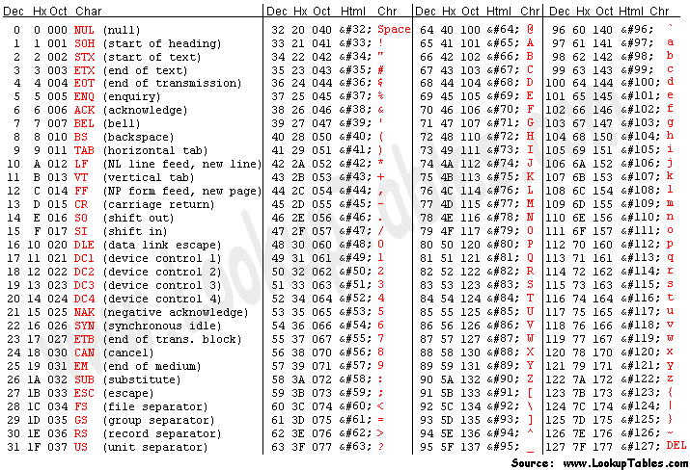
Tabla ASCII (0 - 127)

Slide 13
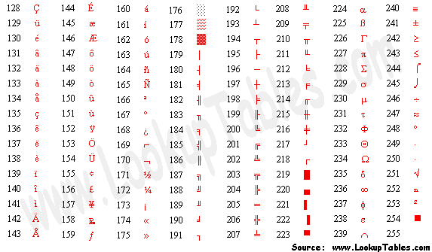
Tabla ASCII (128 - 255)

Slide 14
Booleanos
Definiciones
Una variable que puede ser verdadera o falsa
bool soyVerdadero = true;
bool soyFalso = false;
Emplean 1 byte (a pesar de requerir solo 1 bit)

Slide 15
EXPRESIONES
Lenguaje de Programación Estructurado

Slide 16
Expresiones
Una expresión es un conjunto de operadores y operandos siguiendo reglas de agrupación
Las expresiones tienen un valor
int a = 6, b = 4;
int c = a + sqrt(b);
int x = (1.0 / 2.0) * (a + sqrt(b));

Slide 17
Operadores aritméticos
División Real (/)
real1 = 3.0 / 4.0; // 0.75
real2 = 3 / 4.0; // 0.75
real3 = 3.0 / 4; // 0.75
División Entera (/)
entero1 = 3 / 4; // 0
entero2 = 3 / 0; // Error de ejecución
Módulo o Resto (%)
entero1 = 10 % 7; // 3
entero2 = 10 % 0; // Error de ejecución

Slide 18
Operadores aritméticos
Tener en cuenta precedencia de operadores:
Mayor precedencia: * / %
Menor precedencia: + -
x = 1 + 2 * 4 % 6 / 2 - 1; // 1
Utilizar paréntesis para indicar orden de operaciones:
x = 1 + 2 * (4 % 6) / 2 - 1; // 4

Slide 19
Operadores lógicos
&& ||
!
Una variable con valor 0 se considera como falsa
Una variable con valor distinto de 0 se considera como verdadera
int unNumero = 3, otroNumero = 0;
bool resultado;
resultado = unNumero && otroNumero;
resultado = unNumero || otroNumero;
resultado = !unNumero;

Slide 20
Operadores de comparación
Operador | Significado | Ejemplo
a == b | Verdadero si a y b son iguales | bool resultado = (5 == 3);
a != b | Verdadero si a y b son diferentes | bool resultado = (5 != 3);
a > b |  | bool resultado = (5 > 3);
a >= b |  | bool resultado = (5 >= 3);
a < b |  | bool resultado = (5 < 3);
a <= b |  | bool resultado = (5 <= 3);

Slide 21
Operadores de bits
a | b ➔ OR (unión de bits)
a & b ➔ AND (intersección de bits)
a ^ b ➔ XOR (o exclusivo)
~a ➔ NOT (negación de bits)
72 & 184
01001000 &
10111000 =
--------
00001000

Slide 22
Conversión de tipos
Método para trabajar con variables de diferentes tipos
Implícita
Explícita
int un_entero = 1;
float un_real = 2.3;
un_entero = un_entero + un_real;
char un_carácter = ‘A’;
un_entero = (int) un_caracter;

Slide 23
Lectura y escritura: Utilizando cin y cout
#include <iostream>
#include <cmath>
using namespace std;
int main()
{
int a, b;
cout << "a = ";
cin >> a; // cin permite la lectura de datos
cout << "b = ";
cin >> b;
int h = sqrt(a * a + b * b);
cout << "h = " << h << endl;
return 0;
}

Slide 24
Ejemplos
Escriba un programa que convierta grados Centígrados a grados Fahrenheit.
F = (9 / 5) * C + 32
Escriba un programa que calcule el volumen de una esfera
V = (4 / 3) * PI x R ^ 3

